Slide 1

Quiz de Culture Générale
Présentation technique du projet
Antoine Aubry · HEIG-VD · 10 juin 2026

Slide 2





Le projet en bref
SPA React
Open Trivia DB
10 questions
Application web
sans rechargement
API externe
gratuite
Catégorie +
Difficulté
Thème
Langue
Manette
Clair / Sombre
persisté
FR / EN
persisté
Support
Gamepad API

Slide 3

Architecture globale
Utilisateur
React SPA
Open Trivia DB
Navigateur web
Components + Hooks
API REST publique
localStorage
thème · langue
Application 100% côté client — pas de backend propre

Slide 4
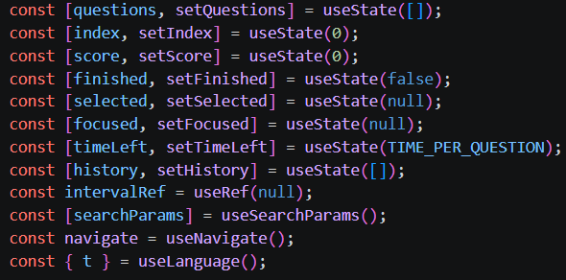
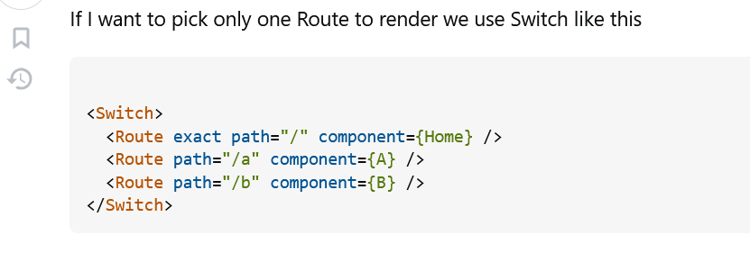
React
Bibliothèque JavaScript
pour interfaces composants.
App
Avantages
Setup
Quiz
Home
DOM virtuel efficace
Composants réutilisables
Large écosystème
QuestionCard
Inconvénients
Courbe d'apprentissage (JSX)
Arbre de composants
Boilerplate pour apps simples
Pièges : stale state

Slide 5

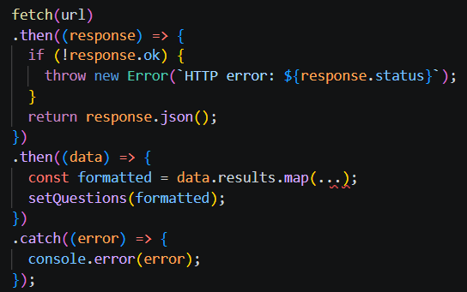
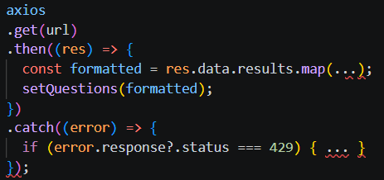
Différences
Parsing JSON automatique (res.data vs .json())
Erreurs HTTP gérées automatiquement
Envoi de données simplifié (sérialisation + headers automatiques)

Slide 6
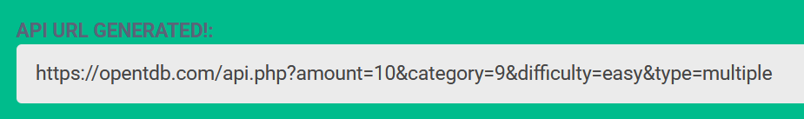
Open Trivia DB
Avantages
Inconvénients
Gratuite, sans clé API
Rate limiting (HTTP 429)
Données prêtes à l'emploi
Texte encodé HTML (&amp;)
Filtrage URL simple
Contenu en anglais seulement

Slide 7

Stack technique
React
React Router
Axios
Open Trivia DB
UI / composants
Navigation SPA
Appels API REST
Questions quiz
CSS Variables
i18n maison
Gamepad API
Thème sombre/clair
FR / EN
Support manette

Slide 8

Ce que j'ai appris
Structurer une app React en pages, composants et contextes
Maîtriser les hooks et le stale state (useEffect, dépendances)
Consommer une API tierce avec ses contraintes (rate limiting)
Système de thème avec variables CSS — sans librairie
i18n maison : clés imbriquées, synchronisation avec l'UI
Gamepad API — polling via requestAnimationFrame, cooldown

Slide 9
Pistes d'évolution
Authentification
Firebase Auth
Sauvegarde & classement
Firestore
Mode multijoueur
Sons, animations
Merci pour votre attention !

